Slide 1
AI 知识科普介绍
丰富版：概念、技术、应用、治理与企业落地方法
适用于：团队培训 / 业务启蒙 / 管理层沟通 / 内部分享
AI知识科普 | 丰富版
1

Slide 2
目录
从“能听懂”到“能判断、能应用、能治理”的完整知识地图
01
AI全景与定义
02
核心原理
AI、ML、DL、GenAI、Agent的关系 (补充解析见页底)
数据、模型、训练、推理、评估闭环
03
主流技术
04
典型场景
Transformer、大模型、多模态、RAG、微调、Agent 与选型
办公、研发、客服、数据、运维、行业应用
05
风险治理
06
落地实践
幻觉、隐私、安全、偏见、合规与责任AI
提示词、场景选择、ROI、路线图与学习路径
名词解析
ML与DL
机器学习 (Machine Learning, ML)
AI的子集。无需程序员人工编写硬编码规则，而是让机器从历史数据中自动寻找、学习规律并建立预测模型，常用于传统的分类、预测、评分和推荐场景。
深度学习 (Deep Learning, DL)
ML的子集，大模型与生成式AI的基石。通过构建多层神经网络模拟人脑，自动提取高维复杂的特征，从而能够高效理解与生成图像、语音及自然语言等超大型非结构化数据。
2

Slide 3
1. AI大图景：它到底是什么？
用一句话理解：AI是用数据和算法，让机器在目标约束下完成“感知、理解、预测、生成、行动”的能力
规则
传统软件
学习
机器学习
生成
生成式AI
行动
AI Agent
人写规则：如果A则B。优点是确定、可解释、可控；缺点是规则爆炸，难以覆盖复杂、模糊、多变的真实世界。适合流程固定、边界清晰的场景。
机器从数据中自动学习规律：喂入样本与反馈，自动形成预测模型，无需把规则写死。擅长分类、预测、推荐、排序；数据质量直接决定效果上限。
不仅预测类别，还能生成新内容：文本、代码、图片、音频、视频。以自然语言为统一入口，门槛极低；但输出是“概率合理”而非“事实正确”。
围绕目标自主拆解任务、调用工具、读取资料、执行多步动作并循环反馈。从“回答问题”升级为“完成任务”，但需要权限、护栏与人工监督。
参考：NIST AI定义；IBM生成式AI介绍
3

Slide 4
2. 定义与能力边界
AI强在“模式识别与生成”，弱在“事实保证、价值判断、责任承担”
1
擅长
AI是基于机器的系统，能够在给定人类目标下，对真实或虚拟环境产生预测、建议或决策。
总结提炼、分类打标、生成草稿、改写润色、检索增强问答(RAG)、模式发现、代码辅助、头脑风暴与辅助决策。
2
不擅长
理解重点：AI不是“有意识的人”，而是一类基于数据、模型与计算过程的系统能力。
保证100%事实正确、承担专业与法律责任、处理极少样本且无规律的任务、理解未言明的真实意图、做高风险终局决策。
3
使用原则
会出错
需上下文
需治理
明确目标与成功标准；限定边界与禁区；提供资料与上下文；要求给出引用；保留人工复核；记录过程以便追溯。
来源：NIST CSRC Glossary - Artificial Intelligence
4

Slide 5
3. AI发展简史：三次关键跃迁
规则驱动 → 数据驱动 → 规模驱动 → 工具/智能体驱动
1950s
2012
2022
AI概念与图灵测试
深度学习突破 视觉识别
大规模聊天式AI 普及爆发
1980s
2017
2024+
专家系统 知识工程
Transformer 注意力机制
多模态/Agent 工具调用
趋势判断：AI的使用门槛持续降低，但可靠落地的门槛转移到了数据治理、流程集成、安全评估和组织变革。
5

Slide 6
4. AI如何工作：数据—模型—训练—推理—反馈
这是理解所有AI系统的基础闭环
1
数据
2
模型
3
训练
4
推理
5
反馈
收集、清洗、标注、去重与权限管理，决定模型能“看到什么”。数据的覆盖度、质量与时效，直接决定能力上限与偏差。
算法结构 + 参数规模决定能力上限。结构决定“会做什么”，参数量与训练量影响“学得多深”。
用样本与损失函数反复调参，让输出逐步逼近目标，涵盖预训练、微调与对齐(RLHF)等阶段。
面对新输入实时产生预测、建议或内容。企业日常调用大模型，绝大多数发生在推理阶段。
通过评价、监控与再训练持续修正偏差和风险，形成“越用越好”的闭环。
T
训练 vs 推理
K
参数 vs 知识
E
评估很关键
训练像“学习考试规律”；推理像“现场答题”。企业使用大模型时多数是在推理阶段调用服务。
参数保存统计模式；事实知识需要靠训练数据、上下文或外部检索共同提供。
不能只看一次演示，要用样本集、边界案例、人工评审和线上监控评估。
6

Slide 7
5. AI技术栈：从底层算力到业务应用
企业做AI不是只选一个模型，而是构建完整技术栈
业务应用层
办公助手、客服助手、研发助手、数据分析、知识管理、流程自动化
AI能力层
大语言模型、多模态模型、向量检索、RAG、Agent、内容安全
工程平台层
API网关、权限、日志、评估、监控、成本管理、A/B测试
数据与知识层
结构化数据、文档库、知识图谱、元数据、数据治理、脱敏
基础设施层
云平台、GPU/CPU、存储、网络、安全、灾备
7

Slide 8
6. 机器学习任务类型
不同业务问题，对应不同学习范式和评估指标
1
监督学习
2
无监督学习
数据特点：有输入和正确答案 典型应用：分类、回归、风险评分 常用指标：准确率、召回率、AUC、MAE
数据特点：只有数据，无标准答案 典型应用：聚类、异常发现、主题识别 常用指标：轮廓系数、稳定性、业务解释
3
强化学习
4
自监督学习
数据特点：通过奖励学习行动策略 典型应用：推荐排序、机器人、游戏、资源调度 常用指标：奖励、成功率、长期收益
数据特点：从原始数据构造训练信号 典型应用：大语言模型、视觉预训练 常用指标：下游任务表现、困惑度
8

Slide 9
7. 生成式AI核心机制
大模型通过预测下一个Token来生成连贯内容，但“连贯”不等于“真实”
1
Token化
2
上下文窗口
3
概率生成
4
对齐与安全
文本先被切分成 Token(词/子词/字符片段)。模型看到的是 Token 序列而非整篇文章；中文约 1 字≈1-2 Token，上下文与计费都按 Token 计。
模型一次能参考的 Token 数量有限。上下文越聚焦，输出越可控；过长会稀释重点、增加成本，关键信息建议前置。
模型按概率采样下一个 Token，同一问题可能得到不同答案。温度(temperature)越高越发散，越低越稳定确定。
通过指令微调、人类反馈强化学习(RLHF)、系统提示与安全策略，让输出更符合人类意图与安全规范。
参考：IBM Generative AI Overview
9

Slide 10
8. 多模态AI：同时理解文本、图像、语音与视频
统一向量表示 + 跨模态对齐，让模型在不同信息形态间自由转换
1
文本与代码
2
图像与视觉
理解与生成自然语言、文档、代码；当前最成熟、应用最广的模态，是大多数助手的核心。
图像理解(看图答题/OCR/检测)与图像生成(文生图/图生图)，用于设计、质检、识别。
3
语音与音频
4
视频与跨模态
语音识别(ASR)、语音合成(TTS)与声音理解，支撑会议转写、语音助手、客服质检。
视频理解与生成、图文混合问答；统一表示让“以文搜图、以图搜视频”成为可能。
10

Slide 11
9. RAG：让AI基于企业知识回答
检索增强生成 = 先找资料，再基于资料回答，是企业知识问答常用架构
1
用户问题
2
检索
3
重排
4
生成
5
引用/反馈
自然语言输入
向量/关键词搜索相关文档
筛选最相关片段
把资料与问题交给模型
输出答案、来源和改进信号
✓
适合RAG的场景
!
RAG的限制
政策制度问答、技术文档助手、售前与客服知识库、项目资料检索、审计材料查询、产品手册答疑——知识更新快、需可溯源引用的场景。
资料过期、权限混乱、切片质量差、检索召回不足、问题歧义，都会导致错误答案。需要数据治理、切片与检索调优、引用核验与持续评估。
11

Slide 12
10. AI Agent 深入：从“回答问题”到“完成任务”
Agent = 大模型(大脑) + 规划 + 记忆 + 工具 + 反馈循环
1
规划 Planning
2
记忆 Memory
把目标拆成可执行的子任务，决定先做什么、用什么工具、如何编排步骤与顺序。
短期记忆维持对话与中间结果，长期记忆沉淀经验与知识，支撑跨步骤连贯。
3
工具 Tools
4
执行与反思
调用搜索、数据库、代码执行、API、RAG 等外部能力，突破模型自身边界。
执行动作→观察结果→自我反思纠错→必要时重试；高风险动作需人工确认与护栏。
12

Slide 13
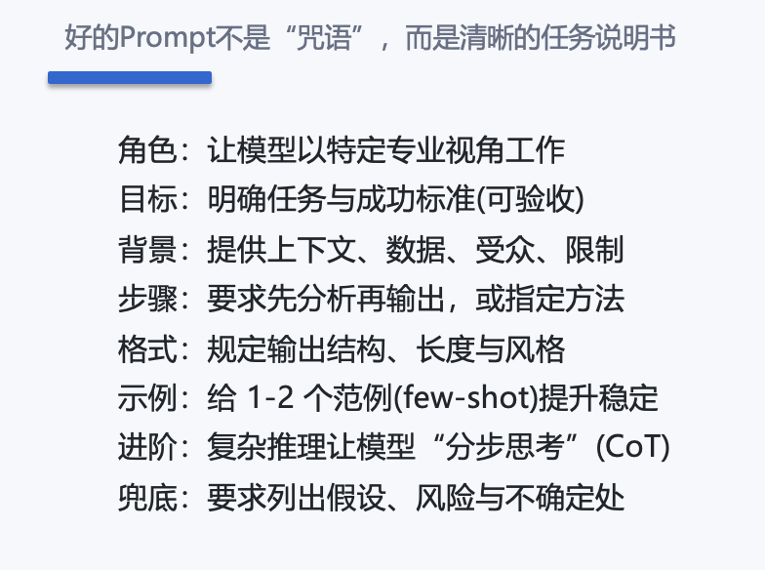
11. 提示词工程：可复用的写法
示例模板
你是一名【角色】。请基于【背景资料】完成【任务目标】。
要求：
1) 输出面向【受众】，语气【风格】；
2) 必须包含【关键点】，避免【禁区】；
3) 先列要点再展开，用【格式】呈现；
4) 引用所依据的资料出处；
5) 最后列出【假设 / 风险 / 待确认项】。
13

Slide 14
12. 定制方式选型：提示词 vs RAG vs 微调
先用最轻的方式，解决不了再升级；三者也可组合使用
1
提示词工程
2
RAG 检索增强
适合通用任务与快速试错。成本最低、当天见效；不改模型，靠清晰指令与示例引导。
适合基于企业知识/最新资料问答。资料可更新、可溯源，解决“模型不知道你的数据”。
3
微调 Fine-tuning
4
决策建议
适合固定风格/格式、专有任务、压缩提示。需高质量标注数据，成本与维护更高。
默认提示词 → 需私有知识加 RAG → 需稳定风格/能力再微调。先验证价值，再投重资产。
14

Slide 15
13. 模型选型与成本优化
不是越大越好：按场景在能力、成本、延迟与合规间权衡
1
开源 vs 闭源
2
参数与能力
闭源(API)起步快、能力强、免运维；开源可私有化部署、数据可控、长期成本可优化。
大模型更强但更贵更慢，小模型快而省。简单任务用小模型，复杂推理用大模型。
3
成本构成
4
优化手段
主要是 Token 调用费(输入+输出) + 部署/GPU + 数据治理 + 集成与监控。
模型分级路由、提示精简、缓存复用、RAG 缩短上下文、批处理与流式，按需选模型。
15

Slide 16
14. 典型应用场景：从个人效率到流程重塑
先做“助手”，再做“自动化”，最终进入“智能协作流程”
1
办公与知识
2
研发工程
3
客服运营
会议纪要、邮件起草、PPT 生成、文档总结、制度问答、知识检索。成熟度：低风险、快见效，适合全员普及第一站。
代码生成与补全、代码评审、单元测试、技术文档、缺陷定位。成熟度：效率提升明显，需人工把关与安全扫描。
智能问答、工单摘要、话术建议、质检分析、知识库维护。成熟度：需知识库与质检闭环支撑。
4
数据分析
5
IT运维
6
行业流程
自然语言取数、报表解读、异常归因、数据洞察、SQL 生成。成熟度：需统一数据口径与权限治理。
日志分析、告警归因、根因定位、脚本与配置生成。成熟度：需权限、审计与变更控制。
金融风控、医疗辅助、制造质检、合规审查等核心流程。成熟度：高价值、高治理要求，需严格验证。
16

Slide 17
15. 行业落地示例
不同领域的AI价值点不同：降本、增效、提质、创新
1
金融
2
制造
智能投研、反欺诈、合规审查、客户经理助手 重点：可解释、审计、合规
视觉质检、预测性维护、工艺参数优化、供应链预测 重点：边缘部署、稳定性
3
医疗
4
教育
临床文档、影像辅助、药物发现、患者随访 重点：临床验证与责任边界
个性化辅导、作业反馈、教师备课、学习分析 重点：公平性与未成年人保护
5
零售
6
政企服务
需求预测、智能导购、营销内容、库存优化 重点：数据闭环与用户体验
政策问答、文档审核、热线分流、知识库助手 重点：安全、隐私、可追溯
17

Slide 18
16. 2026趋势：AI正在进入规模化采用阶段
能力提升、投资扩张、采用加速，同时治理和教育体系面临压力
88%
受访组织已采用AI
70%
组织在至少一个业务职能使用生成式AI
53%
生成式AI约三年达到采用率
362起
2025年被记录的AI安全事件
Stanford AI Index 2026
Stanford AI Index 2026
Stanford AI Index 2026
Stanford AI Index 2026
解读：AI不再只是技术团队的试验品，而是在业务、组织、风险和人才层面同时产生影响。企业需要从“工具试用”升级为“体系化能力建设”。
来源：Stanford HAI 2026 AI Index Report
18

Slide 19
17. 如何衡量AI价值：不要只看“省了多少时间”
建议同时评估效率、质量、成本、风险与体验
1
效率
2
质量
3
成本
4
风险
5
体验
任务耗时、自动化率、响应时间、吞吐量
准确率、一次通过率、缺陷率、客户满意度
模型调用成本、人力成本、返工成本、运维成本
隐私泄露、错误决策、越权操作、合规审计
员工接受度、学习曲线、可解释性、可控感
ROI
ROI计算思路
收益 = 节省时间 × 人力成本 + 质量提升价值 + 新收入机会；成本 = 平台/模型费用 + 数据治理 + 集成开发 + 培训与监控。
19

Slide 20
18. AI风险全景：从技术风险到组织风险
风险不是阻碍创新，而是帮助我们把AI用在正确边界内
准确性
幻觉、过期信息、上下文遗漏
引用来源、RAG、人工复核、基准测试
隐私安全
敏感信息输入、数据泄露、提示注入
数据分级、脱敏、权限、内容安全
公平偏见
对人群、地区、语言的系统性偏差
代表性数据、公平性测试、申诉机制
可解释性
难以说明为什么得出结论
可追溯日志、解释说明、模型卡
组织依赖
员工过度信任或技能退化
培训、双人复核、关键岗位保留人工判断
参考：NIST AI RMF；UNESCO AI Ethics Recommendation
20

Slide 21
19. 负责任AI框架：原则要落到流程
责任AI的目标是建立“可信、可控、可问责”的AI系统
1
公平
2
可靠与安全
3
隐私与安全
避免系统性歧视与不合理差异
在预期场景中稳定运行
保护数据、身份与系统边界
4
透明
5
问责
6
包容
说明AI能力、限制与使用范围
明确谁负责、如何审计与纠错
关注可访问性与不同用户群体
流程
落地方式
把原则嵌入需求评审、数据评审、模型评估、上线审批、监控告警、事故响应和用户反馈流程。
来源：Microsoft Responsible AI principles / Standard v2
21

Slide 22
20. 企业AI治理运营模型
NIST AI RMF将风险管理组织为 Govern、Map、Measure、Manage 四类核心功能
1
Govern 治理
2
Map 映射
制度、角色、责任、文化、供应链与第三方管理
明确场景、用户、环境、收益、风险和影响对象
3
Measure 测量
4
Manage 管理
用定性/定量方法测试准确性、安全性、公平性等
根据风险优先级采取缓解、监控、沟通和响应措施
来源：NIST AI Risk Management Framework
22

Slide 23
21. 企业落地路线图：从PoC到规模化
建议采用“低风险场景先行 + 中台能力沉淀 + 治理同步建设”的策略
1
场景筛选
2
PoC验证
3
试点上线
4
规模复制
5
治理优化
0-2周 访谈痛点、评估价值/风险/数据准备度
2-6周 小样本验证准确性、效率、用户接受度
6-12周 接入真实流程、权限、日志、监控和反馈
3-6月 沉淀组件、模板、知识库和评估集
持续 成本、质量、安全、合规持续运营
评分
选场景评分维度
业务价值 × 使用频率 × 数据可得性 × 风险可控性 × 集成复杂度 × 用户意愿。优先选择高频、低风险、可衡量的任务。
23

Slide 24
22. AI术语速查
让非技术同事快速理解常见词
1
LLM
2
Token
3
Embedding
4
Vector DB
大语言模型，擅长理解和生成文本
模型处理文本的基本单位
把文本/图片表示成向量，便于检索相似内容
向量数据库，用于相似度搜索
5
Fine-tuning
6
Guardrail
7
Benchmark
8
Hallucination
用特定数据继续训练模型，让其适配任务
安全护栏，限制不当输入输出和越权行为
评测基准，用一组测试题衡量能力
幻觉，模型生成不真实但看似合理的信息
24

Slide 25
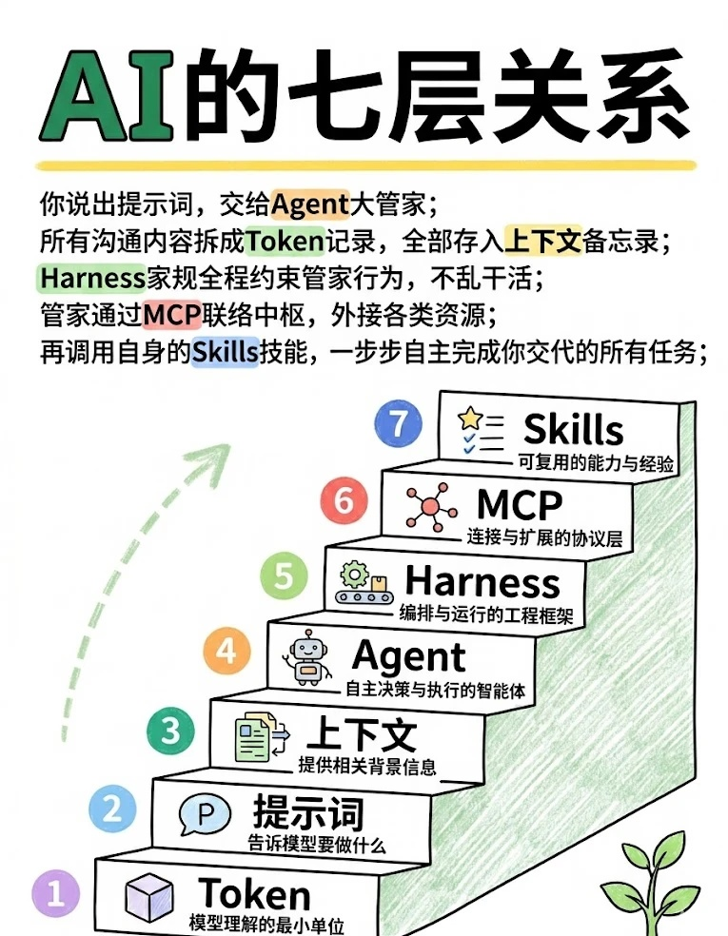
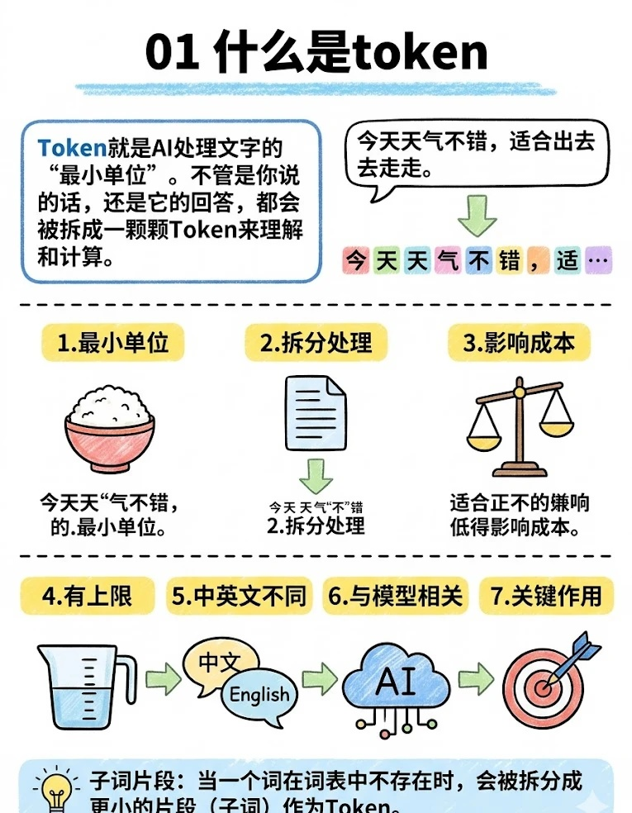

Slide 26
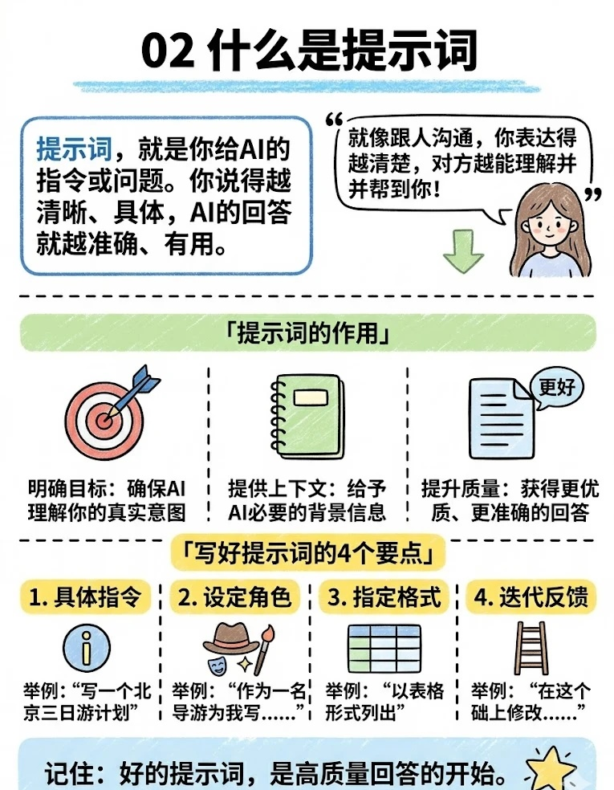
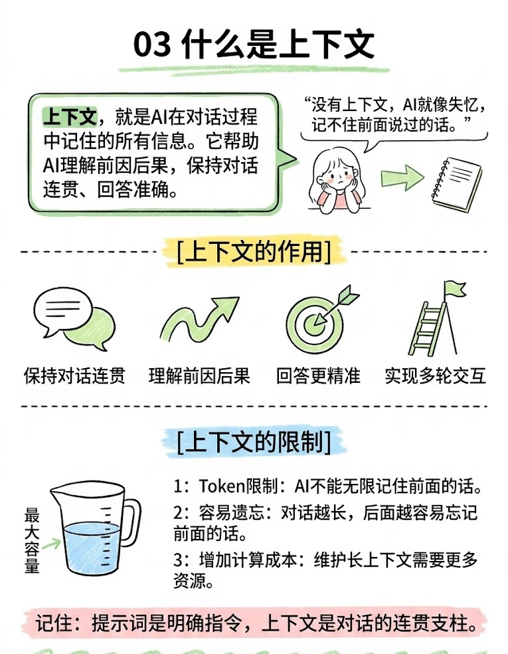

Slide 27
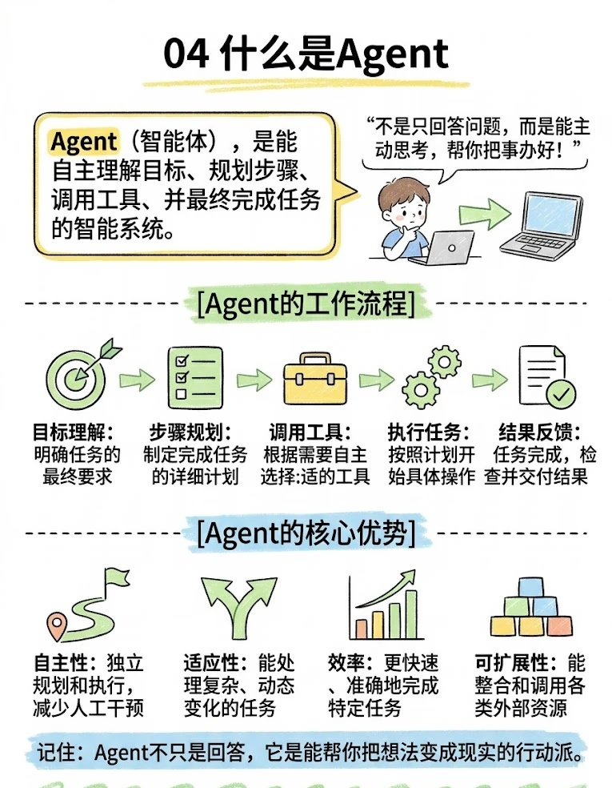
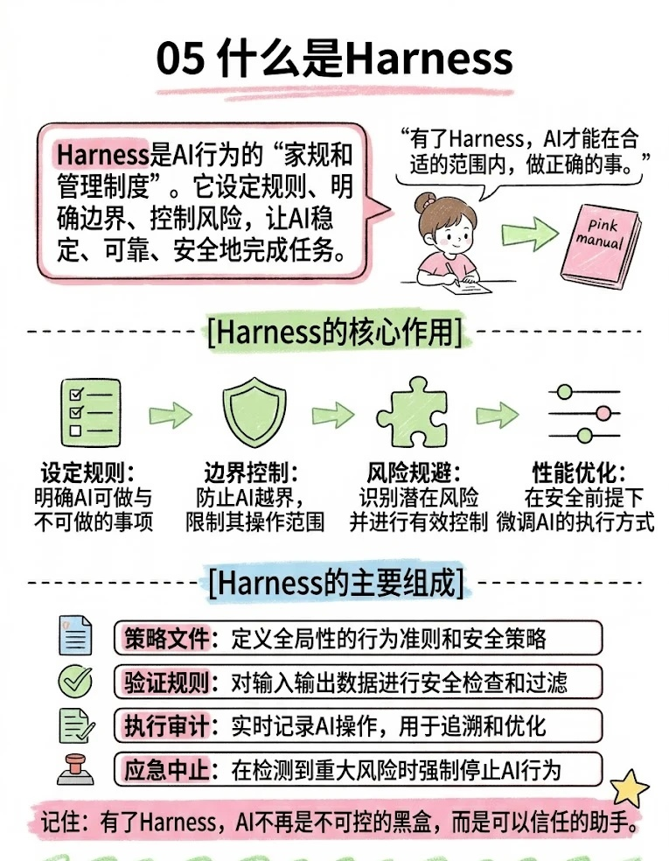

Slide 28
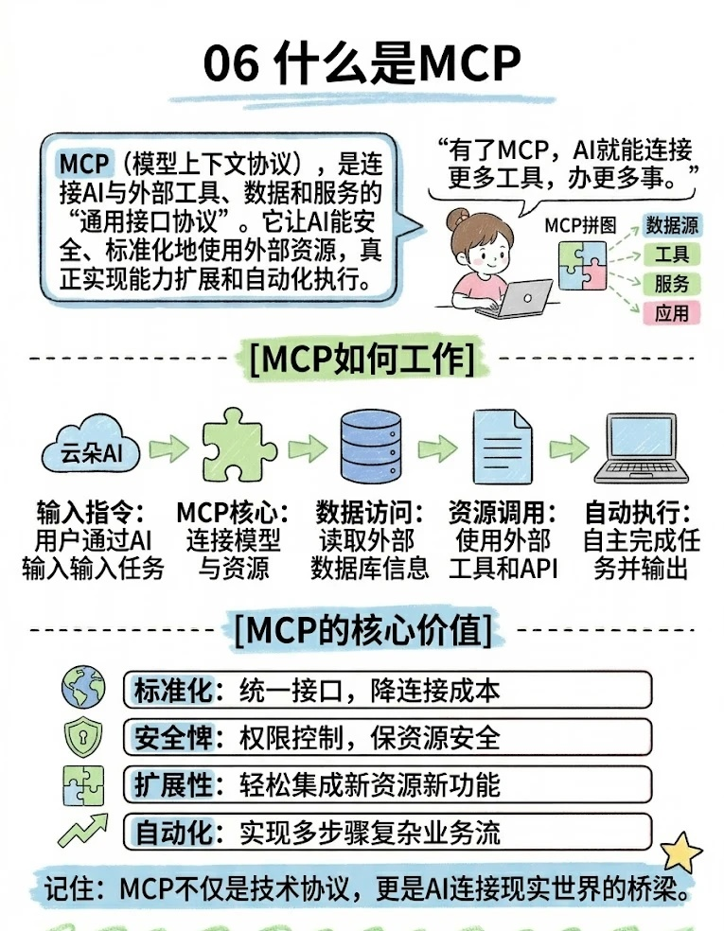
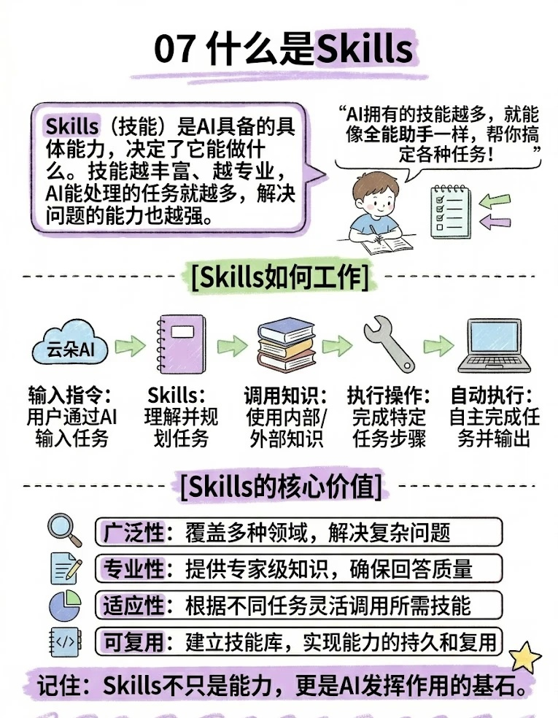

Slide 29
23. 总结：AI是一项组织能力，不只是一个工具
真正的价值来自“场景 + 数据 + 工程 + 治理 + 人才”的组合
AI适合做辅助认知工作：总结、检索、生成、预测、推荐、自动化。
生成式AI让自然语言成为新的交互入口，但仍需要事实核验与责任边界。
企业落地要从高频、低风险、可衡量的场景开始，并建立持续评估。
下一步：选择一个实际任务，设计Prompt模板、资料来源、输出标准和复核流程。
参考资料
• NIST CSRC Glossary: Artificial Intelligence
• IBM Think: What is Generative AI?
• NIST AI Risk Management Framework
• Microsoft Responsible AI Standard / Principles
• UNESCO Recommendation on the Ethics of AI
• Stanford HAI 2026 AI Index Report
谢谢！欢迎交流
来源：NIST / IBM / Microsoft / UNESCO / Stanford HAI
25

